Slide 1


安徽工程大学保卫处丨城东新区派出所
预防电信（网络）诈骗

Slide 2


1
什么是电信诈骗？
2
电信诈骗的常见形式
目录
3
如何识别防范电信诈骗？
CONTENTS
4
被诈骗的财物去向

Slide 3

1
什么是电信诈骗
Part

Slide 4

什么是电信诈骗？
手机短信
网络电话
互联网
电话
电信诈骗是指以非法占有为目的，利用手机短信、电话、网络电话、互联网等传播媒介，以虚构事实或隐瞒事实真相的方法，骗取数额较大的公私财物的行为（又称非接触性诈骗或远程诈骗）。

Slide 5
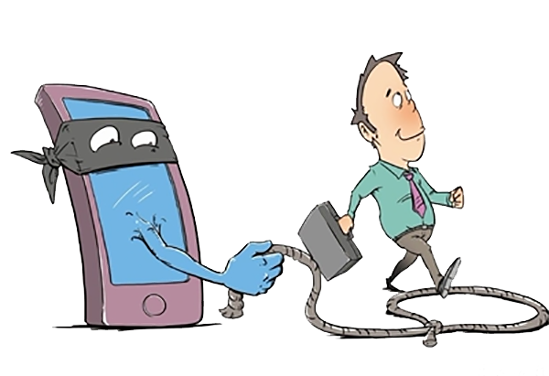
电信诈骗的特点
1
犯罪活动的蔓延性比较大，发展很迅速
犯罪分子往往利用人们趋利避害的心理通过编造虚假电话、短信地毯式地给群众发布虚假信息，在极短的时间内发布范围很广，侵害面很大，所以造成损失的面也很广。
2
诈骗手段翻新速度很快
从群发短信发展到英特网上的任意显号软件、显号电台等；从最原始的中奖诈骗、发展到绑架、勒索、电话欠费、汽车退税等。骗术花样翻新频率很高，令人防不胜防。
3
形式集团化，反侦查能力非常强。
犯罪团伙一般采取远程的、非接触式的诈骗，犯罪团伙内部组织很严密，他们采取企业化的运作，分工很细，下一道工序不知道上一道工序的情况。给公安机关的打击带来很大的困难。
4
是跨国跨境犯罪比较突出。
有的不法分子在境内发布虚假信息骗境外的人，也有的常在境外发布短信到国内骗中国老百姓。还有境内外勾结连锁作案，隐蔽性很强，打击难度也很大。

Slide 6
2
电信诈骗的常见形式
Part

Slide 7

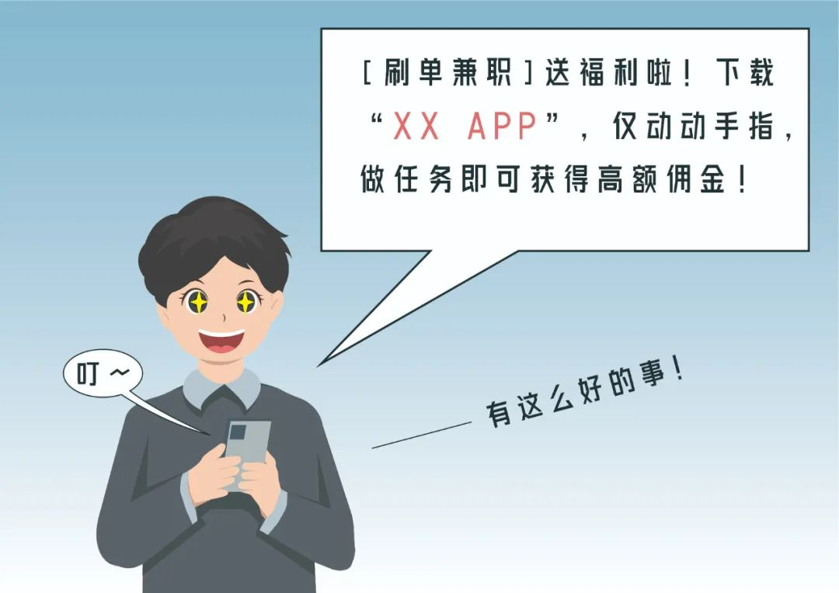
骗术1：刷单返利诈骗
案例写真
2024年2月18日，安徽工程大学外国语学院学生xxx报警称：在2月18日下午，报警人在刷“小红书”APP的时候看到一则招聘刷单的广告，在添加了对方的联系方式后，对方告诉报警人可以做任务刷单赚佣金。对方告诉报警人要做的任务就是在拼多多和快手平台上购买东西冲销量，购买完后不仅会把本金全部返还，另外每笔还会给20元的佣金，报警人立刻答应了。对方先是给报警人发了几个“拼多多”的购买链接，报警人用微信零钱支付了2笔后对方都发来了佣金。后来对方又给报警人发了一个链接，点进去显示是充值快手平台的网站，对方让报警人在这上面购买充值，其用绑定支付宝账号的银行卡支付了几笔后因为没钱了，报警人表示要对方先退几笔本金，但是对方一直说必须要做满多少单才能退本金和返佣金，并一直让报警人继续充值。报警人意识到被骗，遂来报案。19笔转账共6716.6元。
刷单做任务+垫付资金=诈骗

Slide 8
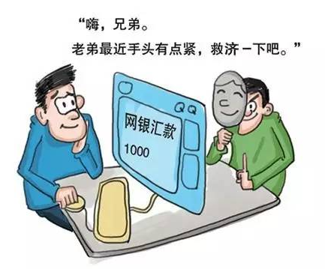
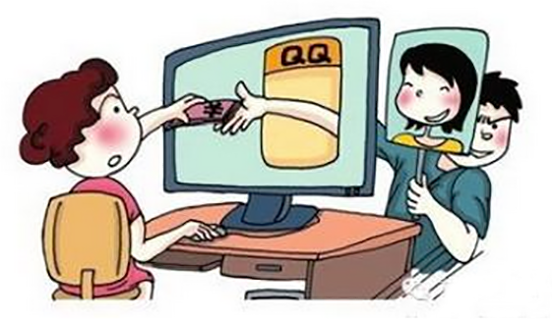
骗术2：盗取QQ、微信、微博冒充熟人诈骗
案例写真
2024年5月22日22时23分，安工程数金学院学生XX报警，称下午17:40分收到了大学同学的微博私聊，对方说自己在网上抢购了一个包包，因邮箱无法登陆需要报警人帮忙登陆邮箱与客服联系。报警人以为对方真是自己的同学，并登陆自己邮箱与对方提供的客服联系。联系过程中冒充客服的人称订单快要超期需要尽快支付尾款，报警人与冒充其同学的人联系后对方说网银无法支付，需要报警人先帮忙支付一下，报警人相信后按照对方提供的账户转账23800元，随后被对方再次要求支付一笔尾款，报警人此时意识到被骗与同学核实真伪后报警。转账时间：2024年5月22日18:20，
金额：23800元。
冒充熟人+转账汇款=诈骗

Slide 9
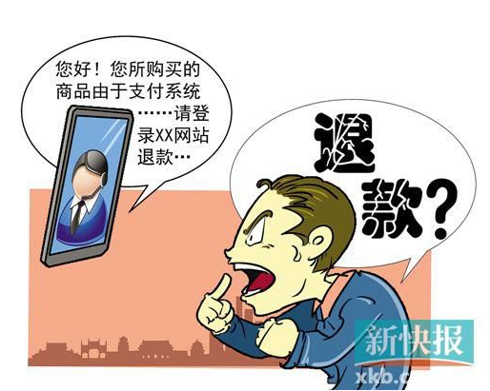
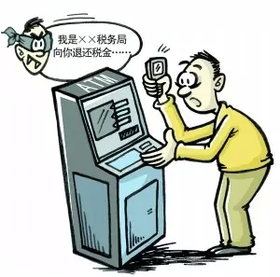
骗术3：冒充客服、执法人员诈骗
案例写真
2024年2月16日安徽工程大学电气学院学生XXX报警称：2月16号下午1点左右，他在玩手机时接到一个自称是申通物流客服的电话，对方说把他的快递弄丢了，现在要对其进行赔偿。报案人问对方如何操作，对方让其加对方QQ，又下载了一个叫作“ZOOM”的APP，之后需要用这个软件共享屏幕然后按照对方要求操作。然后对方发给其一个链接，点击链接后会进入支付宝理赔中心，申请安全账户认证成功后会进行理赔并关闭理赔通道。报案人申请成功后对方发给其中国银监会认证账户，让其到转账界面输入对方给其的验证码，其输入两次验证码后发现钱被转走才意识到被骗了。共损失金额67332.07元。
网购客服+主动赔偿=诈骗

Slide 10


骗术4：买卖游戏账号、装备诈骗
案例写真
2024年3月12日安徽工程大学化环学院发生一起电信网络诈骗案。报警人称：昨晚21时xx在宿舍里玩“率土之滨”，有人在游戏里私信问游戏账号卖不卖，学生同意售卖游戏账号后，对方让其添加QQ为好友，在QQ上双方谈好以880元的价格购买游戏账号，报警人让对方在官方平台上交易，但对方说比较急就发了个链接(https://jlb2.lifazhi.top/index.asp)让其在这里交易。点击链接后进入“文鑫淘”游戏账号交易平台，对方让其在这上面创建定单并把游戏账号挂在上面，之后对方在QQ上发了一张付款880元的截图，该同学在平台上提现时显示操作不当导致资金冻结，需要充值相同的资金解冻并给了一个二维码。该同学随即扫码支付了880元，平台上还是显示操作不当导致资金冻结，解冻需要3520元，该同学又支付了3520元，平台上还是显示操作失误，其感觉被骗遂报警。
三次转账共计损失金额4400元，作案手段谎称购买游戏账号诈骗。
第三方平台交易+转账验证=诈骗

Slide 11

骗术5：利用“约炮”软件进行刷单、做任务诈骗
案例写真
1、 2024年1月7日2时4分，在安徽工程大学纺服学院学生报警称见网友被诈骗，公安民警接警后经调查发现：该同学2023年年底与陌生人添加QQ后被拉进QQ群，在群内看到软件链接于是在浏览器上打开后下载了叫“ABLE”的约炮软件，进入软件后客服以开通账户会员和激活账号为由多次骗取受害人人民币共19690元。
2、2024年1月24日在安徽工程大学电气学院发生一起电信网络诈骗案。共计诈骗74960元，作案手段刷单诈骗。
该同学报警称：在网上下载了一款带有外文的约炮软件，打开APP，客服称可以在APP上约炮，通过刷单就可以获得对方的联系方式，其就试着刷单。开始对方让其在这款APP上为主播打赏，将钱充值在APP上就会有积分，打赏后还有佣金并能提现。前面做的任务都提现了，后来对方让其转账1300元继续做任务，其分三次转账完成任务后对方称做错任务了提现被冻结，需要重新做任务，后其转账8210元做任务，完成后对方还说做错了还要做任务，其又转账30150元、41720元做任务，在做最后41720元的任务时因为其让同学帮转账，过程中银行工作人员打电话给其同学核实，后来又打电话给其说可能被诈骗了让报警。（作案手段：约炮刷单）
网络招嫖+转账做任务=诈骗

Slide 12

骗术6：网络交友诈骗
案例写真
2024年5月17日9时6分，安徽工程大学XX学院学生xx报警称：5月3日在“Soul”社交软件上认识一个美女，聊了几天后就加为微信好友。5月15日其在学校宿舍时对方说到芜湖看望，让其转50元，转过后对方将从南京到芜湖火车票截图发过来。后来对方又说没有生活费让其转账，报警人陆续给对方20元、50元、300元、170元、200元，后来其与对方在微信中吵了几句对方把其拉黑了。17日报警人与对方又加了微信要求对方原谅，对方让其转520元表示心意。报警人转了520元后对方又将其拉黑了，共损失金额1310元。
网络恋爱有风险，小心谨慎才是真！

Slide 13
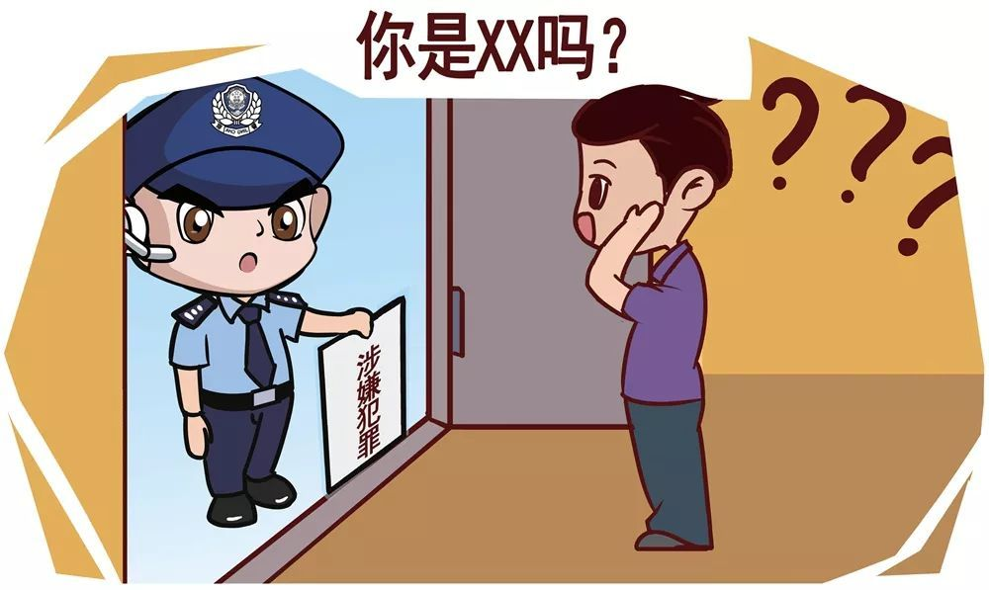
其他常见诈骗手法
诈骗分子利用租借、购买他人银行卡或电话卡实施犯罪，卡主需承担相应的法律责任。

Slide 14
3
如何识别防范电信诈骗？
Part

Slide 15
电话诈骗的共同规律
落脚点
转账汇款
账号密码
银行卡密码
手机验证码
所有诈骗案件中都有一个共同的规律，诈骗分子无论花言巧语，手法如何翻新，最后都要落到一个点上，就是要钱。所以在此要提醒大家，千万不要轻信那种来历不明的电话、短信，不要轻易透露自己的身份和银行卡的信息，如果有疑问的话，要及时打电话给公安机关或向你的亲友、老师以及比较有见识的人询问一下、核实一下。

Slide 16
★最新识别诈骗公式
1、共享屏幕+银行账户=诈骗
2、京东客服+关闭金(白)条=诈骗
3、兼职做任务+垫付资金=诈骗
4、网络贷款+交钱=诈骗
5、你犯事了+资金审查=诈骗
6、网恋交友+投资赚钱=诈骗
7、领导加好友+帮忙转账=诈骗
8、网购客服+主动赔偿=诈骗
9、陌生APP+投资理财=诈骗
10、网络招嫖+预付资金=诈骗
11、短信+链接=诈骗
12、大额采购+垫付资金=诈骗
网络诈骗防范提示

Slide 17
4
被诈骗财物的去向
Part

Slide 18
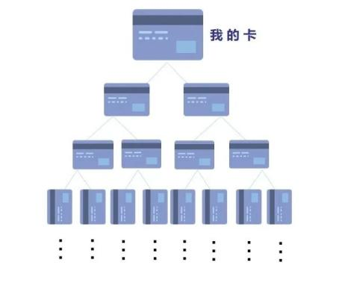
被诈骗的钱财去哪了，能追回来吗
1
资金会迅速流向几百张卡，这一切操作可能只是在几分钟内完成，并且这些卡不是诈骗分子自己的卡，都是通过其它不正规的方式得到的。
2
服务器多层代理，基本都在境外，涉及国际合作的问题。
3
所以，想追回损失的财物， 难！

Slide 19

人有两心，贪心和不甘心，
我们必须控制好自己的两心。
远离电信网络诈骗！

Slide 20

不明来电别轻信
汇款诈骗别大意
天上不会掉馅饼
地上不会长黄金
THANKS FOR LISTENING

